Slide 1


JUDOLIN EN CASA
#YOMEQUEDOENCASA

Slide 2

CONSEJOS
OS ANIMAMOS A QUE SE PONGAIS EL TRAJE DE JUDO PARA LA REALIZACIÓN DE LA ACTIVIDAD.
SEGURO QUE HAY ALGÚN FAMILIAR QUE LE APETECE GRABAR , GENIAL! ASI PODRÁS COMPARTIRLO EN TUS REDES SOCIALES Y ETIQUETAR A JUDOLIN (FACEBOOK, TWITTER, INSTAGRAM...)
USA LOS HASHTAG #jUDOLIN #YOMEQUEDOENCASA
@judolin (Twitter) , @cdjudolin (instagram) y cd judolin (facebook)

Slide 3

NORMAS DE SEGURIDAD
Recuerda que no debes lesionarte durante la sesión de JUDO A DISTANCIA. Para ello te recomendamos una serie de normas:
Durante la sesión estarás acompañado por un adulto (Papá o Mamá), ellos te indicarán el contenido de cada sesión. Serán tú Uke, ya sabes, el compañero que te ayuda a aprender.
Presta atención a sus indicaciones y realiza las tareas propuestas de forma correcta y concentrado.
Despeja la zona donde vayas a realizar la sesión. No debe haber obstáculos u objetos con los te puedas golpear o caer: mesas, sillas, juguetes, etc.
Asegúrate que la superficie donde realizas la sesión no resbala.

Slide 4
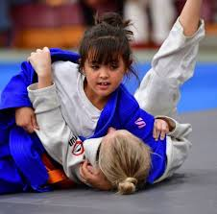
SESIÓN 5 nivel 2
"MUJERES JUDOKAS"
OBJETIVO:
La Sesión de hoy la hemos denominado “Mujeres Judokas” y hemos intentado en la medida de lo posible que todas las actividades las protagonicen chicas.
También os animamos a que todas las chicas de la casa hagan la actividad de hoy.
A por ello y un fuerte abrazo

Slide 5

SALUDO
Saluda correctamente a tus Ukes.
Si no saben enséñales.
Recuerda que hay dos saludos

Slide 6
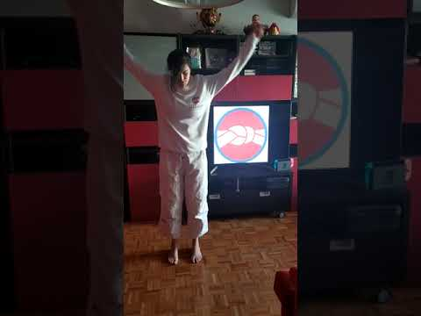
CALENTAMIENTO
( KATIA - escuela de judo sergio domenech )
https://youtu.be/n99Y5LfwQZw

Slide 7
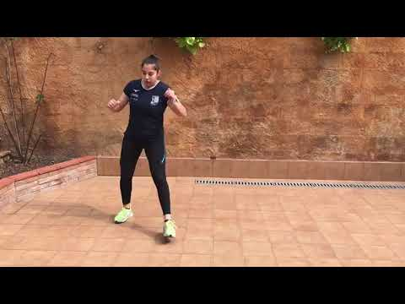
juego #1
NIVEL 2
( MARINA GARRIGA -
PROYECTO JUDO HELIOS )
CIRUITO PREPARACIÓN FÍSICA
El Circuito preparado por Marina Garriga, fantástica judoka del Proyecto Judo Helios.
Hay que intentar hacer de 3-5 series.
ÁNIMO!!
Recuerda que debes hidratarte de vez en cuando.
https://youtu.be/-2ap8ZF5nC0

Slide 8
uchikomi
SIGNIFICADO: repetición de técnicas sin proyectar con el objetivo de automatizarla y perfeccionarla. Se puede realizar en estático y en desplazamiento.
Como bien sabes, el Uchi Komi es uno de los secreto para ser un gran Judoka. Cuantos más hagas mejor saldrán las técnicas.

Slide 9
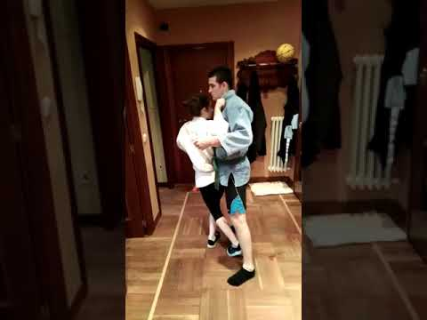
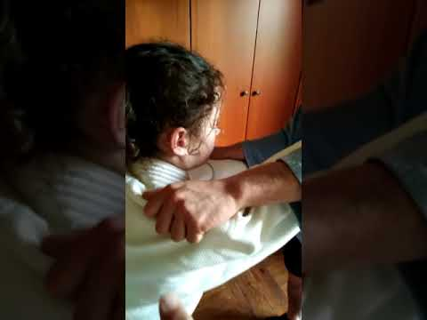
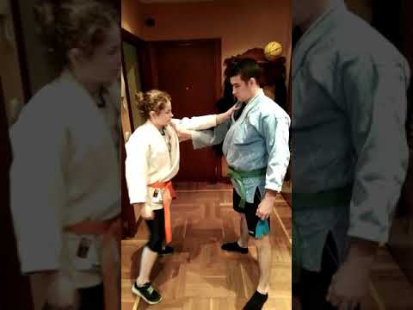
Juego #2
NIVEL 2
UCHIKOMI
Te animamos a que realices Uchi komi en estático de las siguientes técnicas realizadas por Joane Buldain.
.- 3 series de cada técnica por 10 repeticiones
1. IPPON SEOI NAGE
2. O UCHI GARI
3. TAI OTOSHI

Slide 10
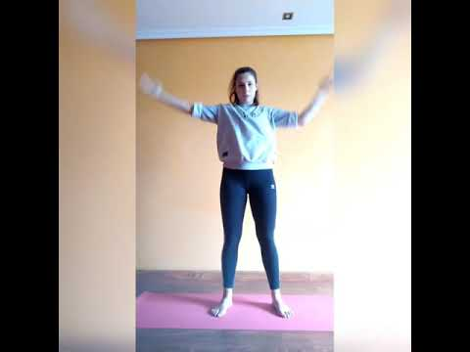
Juego #3
NIVEL 2 estiramientos
IRENE cAMUS -
MEDALLISTA NACIONAL -
PROYECTO JUDO HELIOS
https://youtu.be/HshmLAdlZ1E

Slide 11
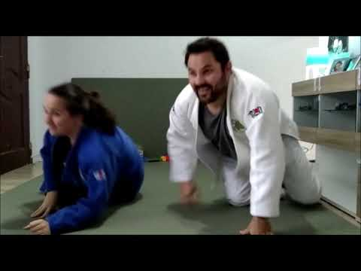
RETO
LA SESIÓN DE HOY VA SOBRE MUJERES JUDOKAS.
OS ANIMAMOS A QUE ENSEÑEIS ESTA DIVERTIDA SITUACIÓN DE DEFENSA PERSONAL A UNA DE LAS MUJERES DE LA CASA. .. MAMA, HERMANAS...
OS RECOMENDAMOS QUE OS GRABEIS Y PASEIS TAN BUEN RATO COMO NOSOTROS.
https://www.youtube.com/watch?v=2zPrgWD_njI

Slide 12
SALUDO
PARA TERMINAR LA CLASE

Slide 13
#JUDOLIN
#YOMEQUEDOENCASA
PRONTO VOLVEREMOS A ESTAR JUNT@S
UN ABRAZO Y ÁNIMO

